Slide 1





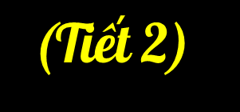
3)

Slide 2


Slide 3



DỌN DẸP PHÒNG CÙNG

Slide 4
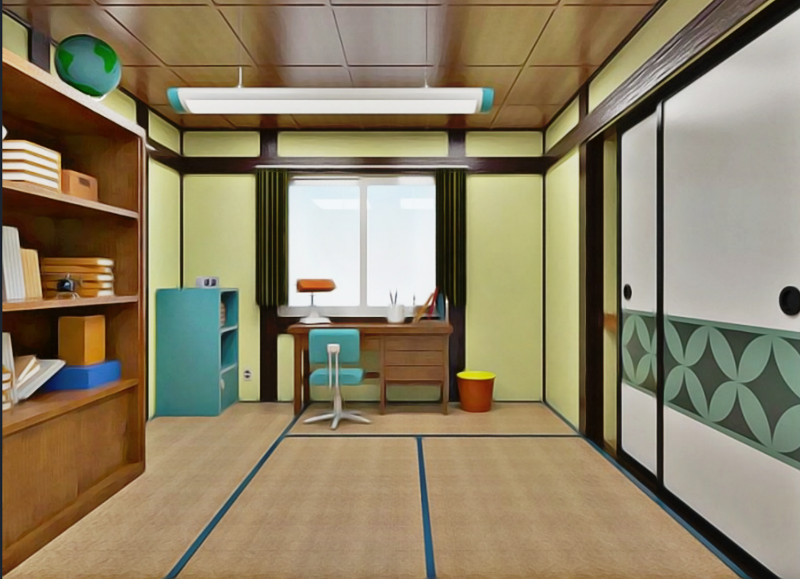




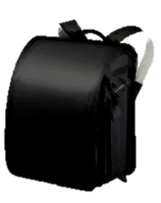

CON GIỎI LẮM !
CON ĐÃ DỌN DẸP PHÒNG CHƯA NOBITA ?

Slide 5
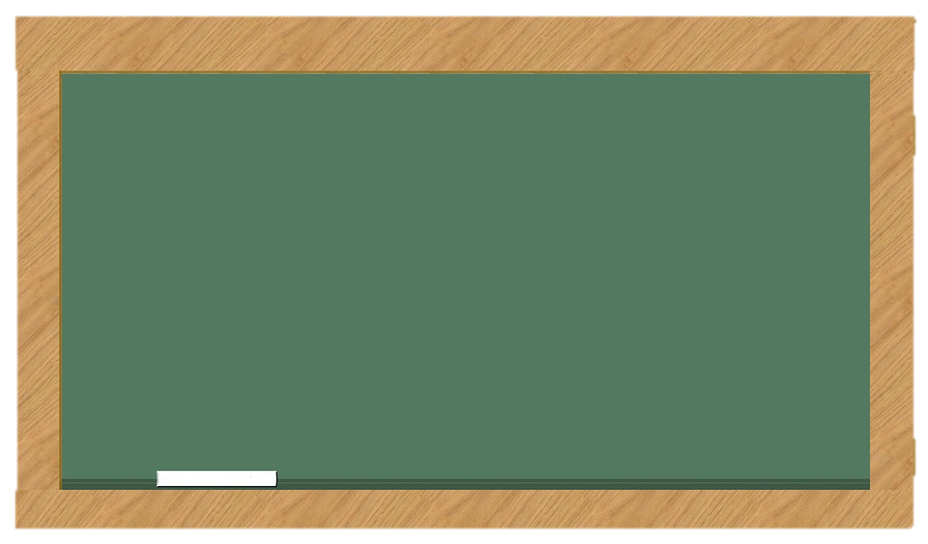
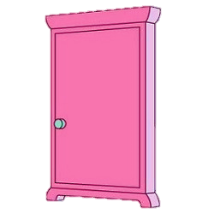



Viết số thập phân thích hợp vào chỗ chấm:
7dm = m = m
$$\frac{7}{10}$$
0,7

Slide 6


Viết số thập phân thích hợp vào chỗ chấm:
4cm = m = m
$$\frac{4}{100}$$
0,04

Slide 7


Slide 8





1
Chọn số thập phân thích hợp với cách đọc số thập phân đó.
Bốn trăm mười lăm
phảy hai
71,84
Bảy mươi mốt phẩy tám mươi tư
3,1416
Không phẩy chín trăm ba mươi lăm
415,2
Ba phẩy một nghìn bốn trăm mười sáu
0,935

Slide 9
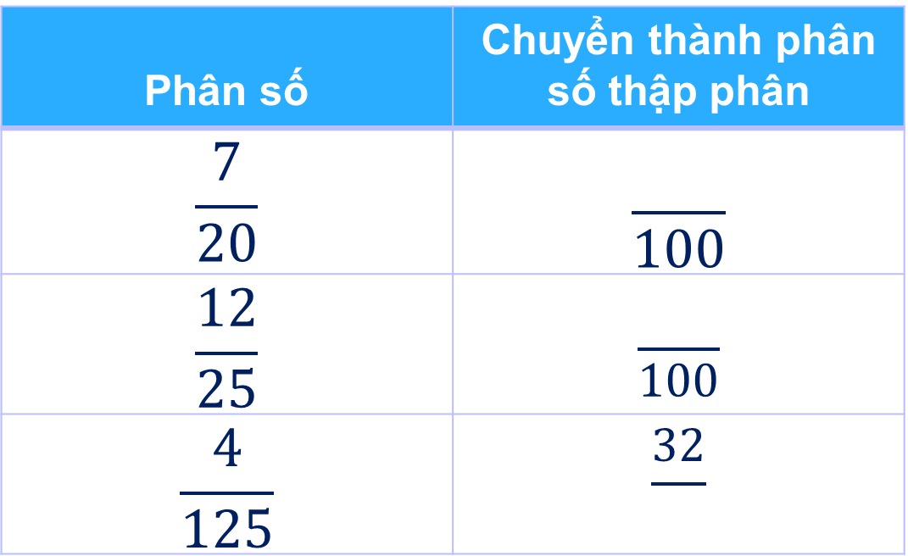
2
Số?
Phân số | Chuyển thành phân số thập phân
$$\frac{7}{20}$$ | $$\frac{}{100}$$
$$\frac{12}{25}$$ | $$\frac{}{100}$$
$$\frac{4}{125}$$ | $$\frac{32}{}$$
35
?
48
?
1000
?

Slide 10
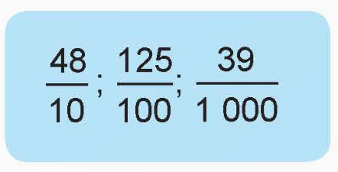
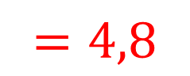
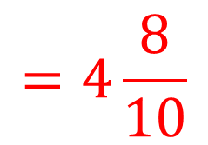
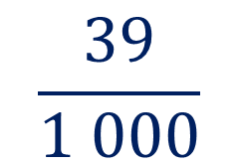
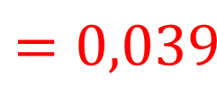
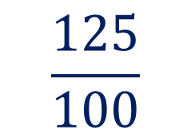
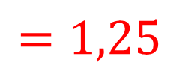
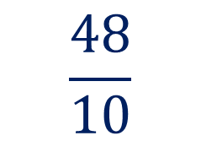
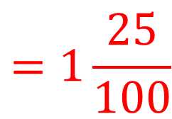
3
Chuyển phân số thập phân thành số thập phân rồi đọc số thập phân đó.
$$\frac{48}{10}$$
$$=4\frac{8}{10}$$
$$=4,8$$
Bốn phẩy tám
$$\frac{125}{100}$$
$$=1\frac{25}{100}$$
$$=1,25$$
Một phẩy hai mươi lăm
$$\frac{39}{1 000}$$
$$=0,039$$
Không phẩy không trăm ba mươi chín.

Slide 11


Slide 12
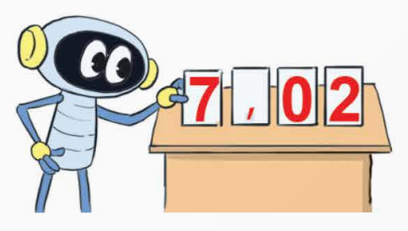
Từ bốn thẻ , , , hãy lập tất cả các số thập phân có phần nguyên gồm một chữ số, phần thập phân gồm hai chữ số.
4
7
0
2
,
0,27
0,72
2,07
2,70
7,02
7,20

Slide 13


BYE!

